Slide 1

Maestría en Gestión Sustentable de Recursos Naturales
Gestión de Proyectos Ambientales
Jaime Cevallos Garcés
Marzo 2017

Slide 2

Maestría en Gestión Sustentable de Recursos Naturales

Slide 3
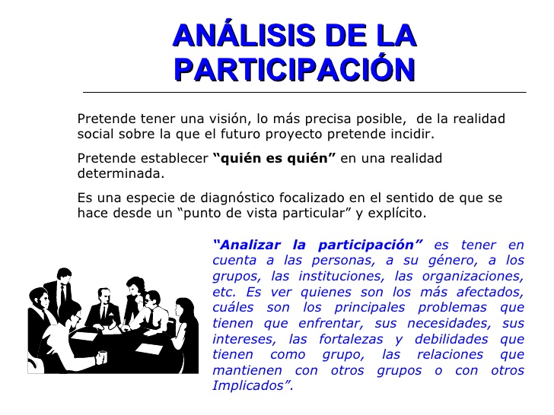
Maestría en Gestión Sustentable de Recursos Naturales

Slide 4
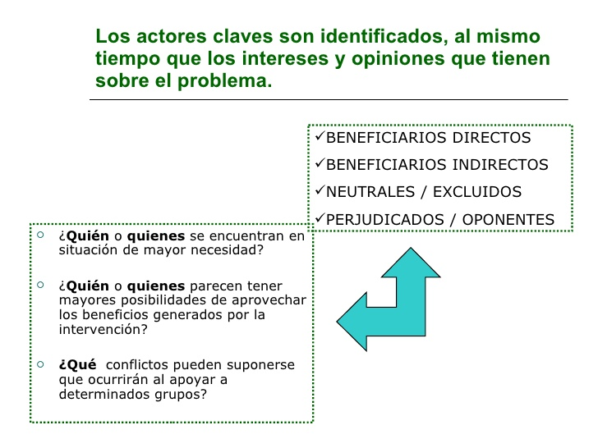
Maestría en Gestión Sustentable de Recursos Naturales

Slide 5
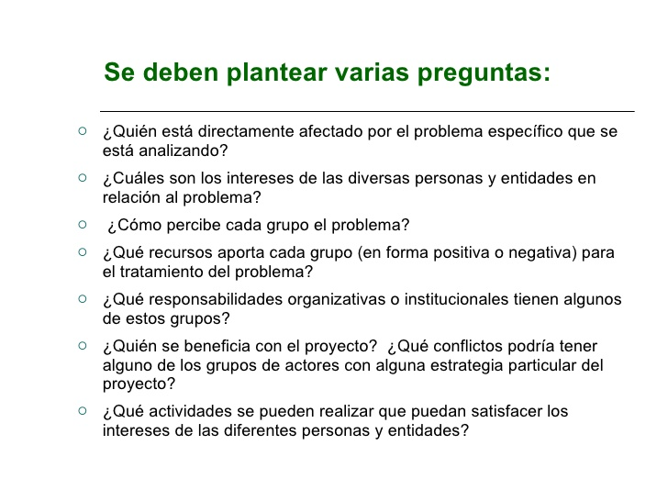
Maestría en Gestión Sustentable de Recursos Naturales

Slide 6
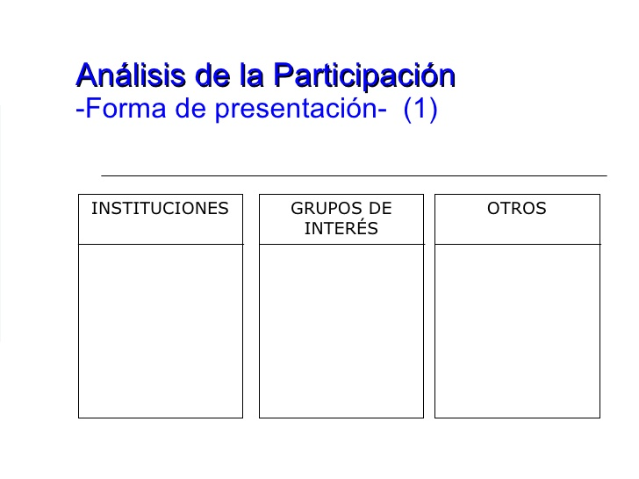
Maestría en Gestión Sustentable de Recursos Naturales

Slide 7
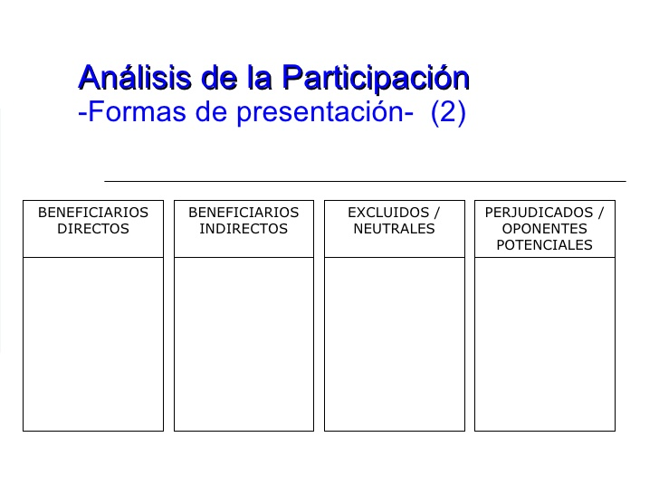
Maestría en Gestión Sustentable de Recursos Naturales

Slide 8
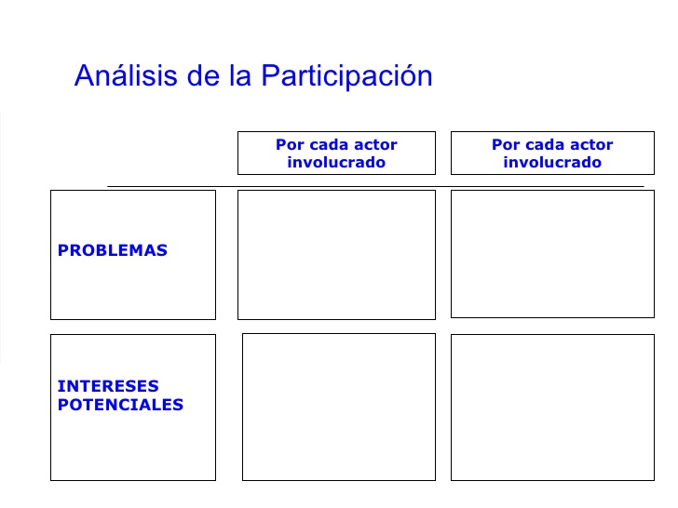
Maestría en Gestión Sustentable de Recursos Naturales

Slide 9
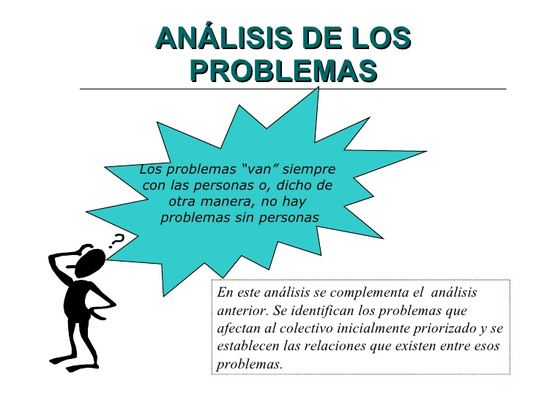
Maestría en Gestión Sustentable de Recursos Naturales

Slide 10
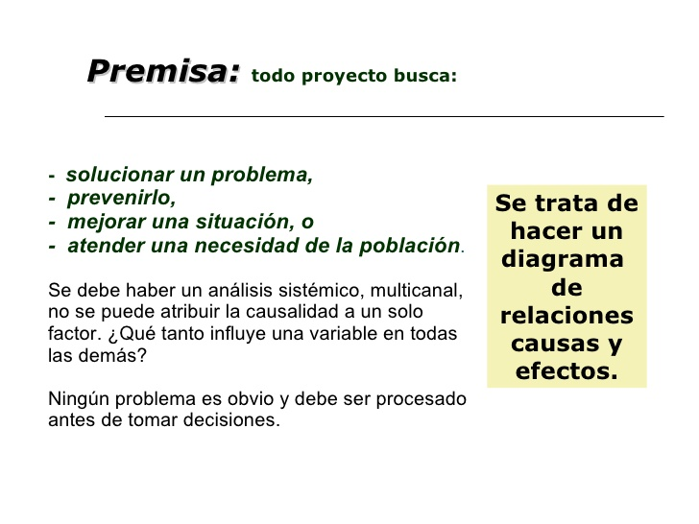
Maestría en Gestión Sustentable de Recursos Naturales

Slide 11
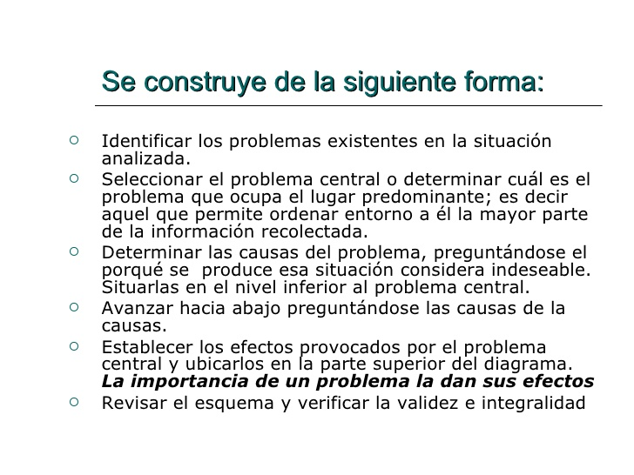
Maestría en Gestión Sustentable de Recursos Naturales

Slide 12
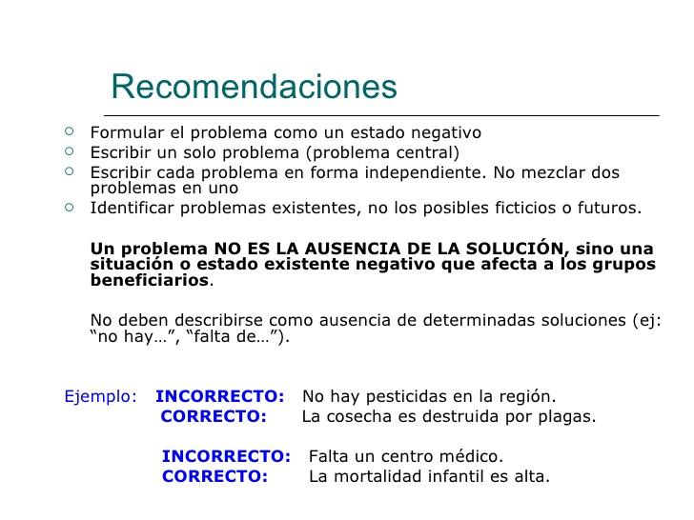
Maestría en Gestión Sustentable de Recursos Naturales

Slide 13
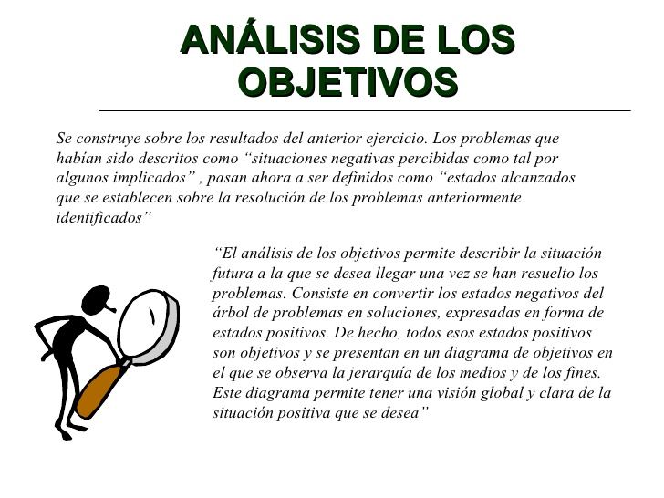
Maestría en Gestión Sustentable de Recursos Naturales

Slide 14
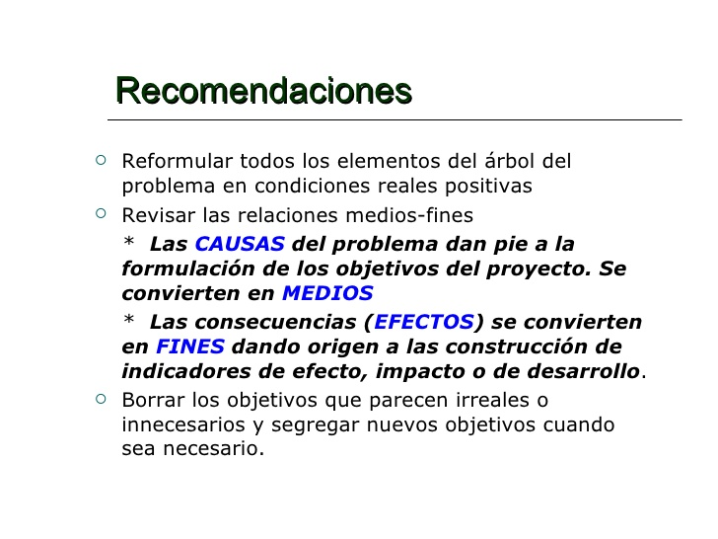
Maestría en Gestión Sustentable de Recursos Naturales

Slide 15
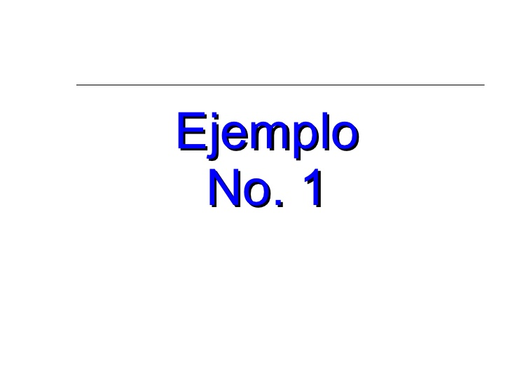
Maestría en Gestión Sustentable de Recursos Naturales

Slide 16
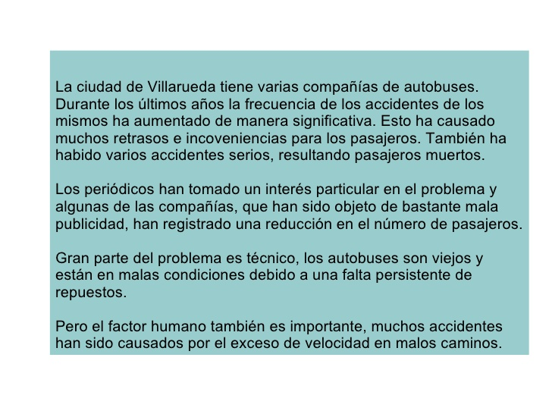
Maestría en Gestión Sustentable de Recursos Naturales

Slide 17
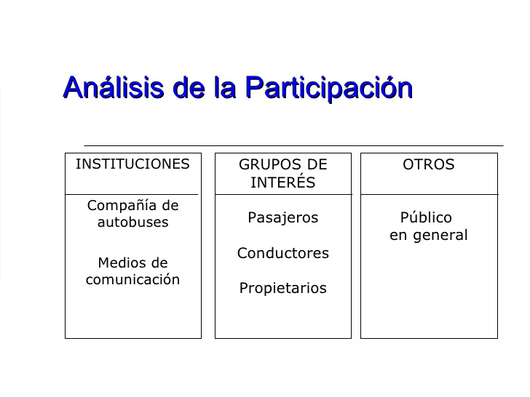
Maestría en Gestión Sustentable de Recursos Naturales

Slide 18
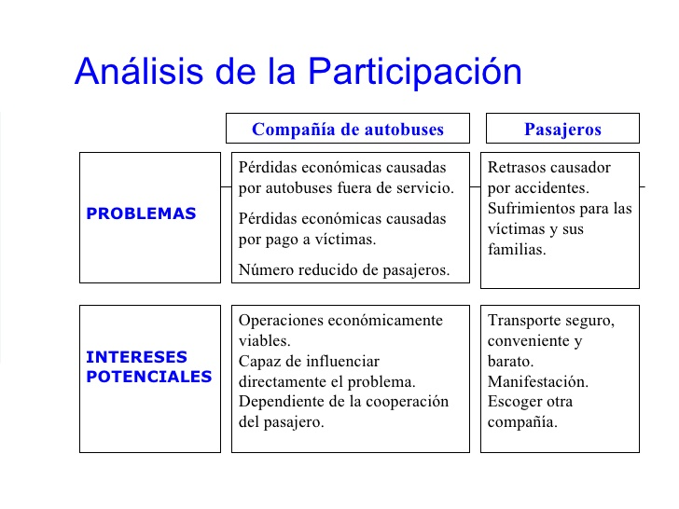
Maestría en Gestión Sustentable de Recursos Naturales

Slide 19
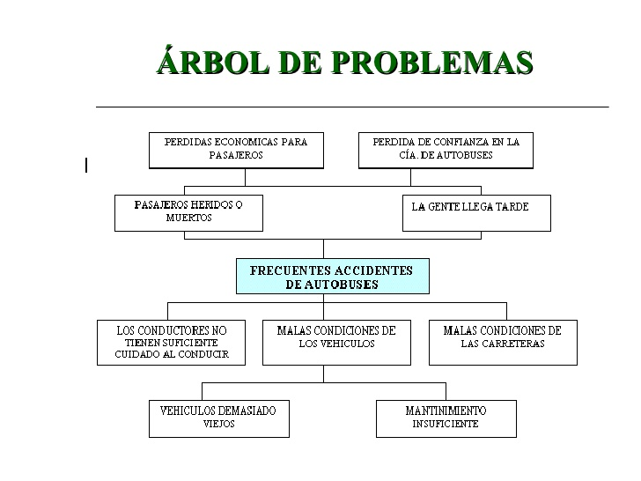
Maestría en Gestión Sustentable de Recursos Naturales

Slide 20
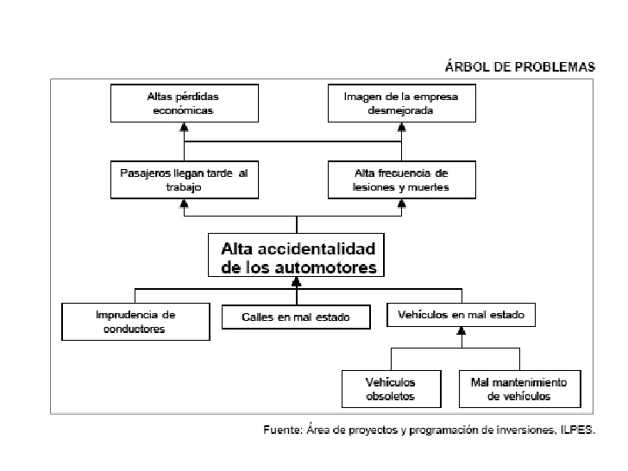
Maestría en Gestión Sustentable de Recursos Naturales

Slide 21
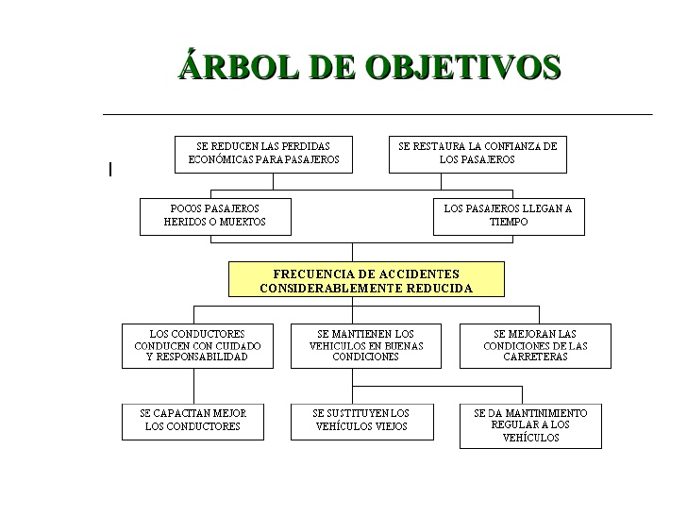
Maestría en Gestión Sustentable de Recursos Naturales

Slide 22
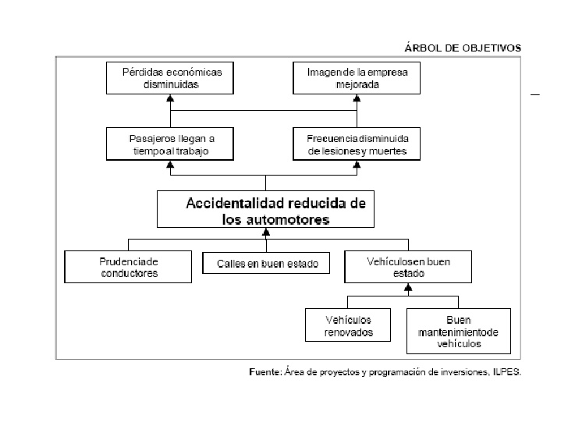
Maestría en Gestión Sustentable de Recursos Naturales

Slide 23
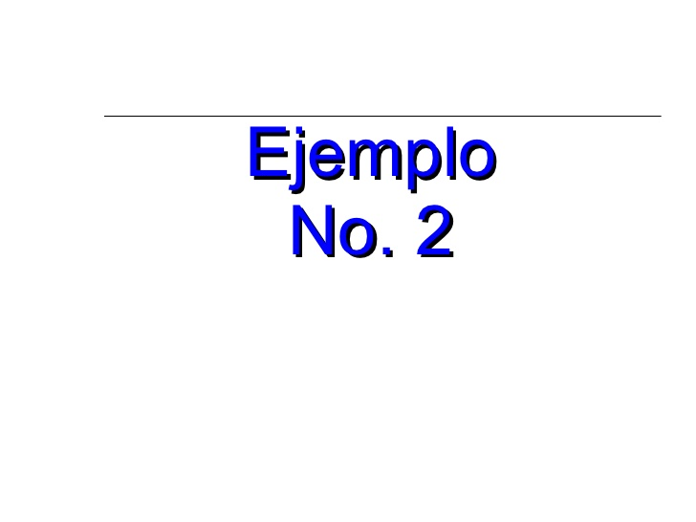
Maestría en Gestión Sustentable de Recursos Naturales

Slide 24
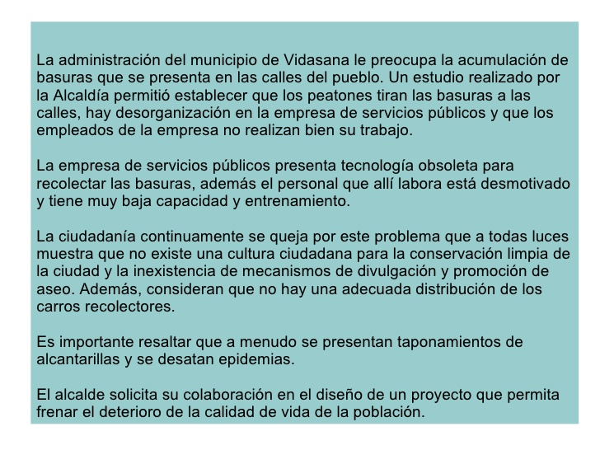
Maestría en Gestión Sustentable de Recursos Naturales

Slide 25
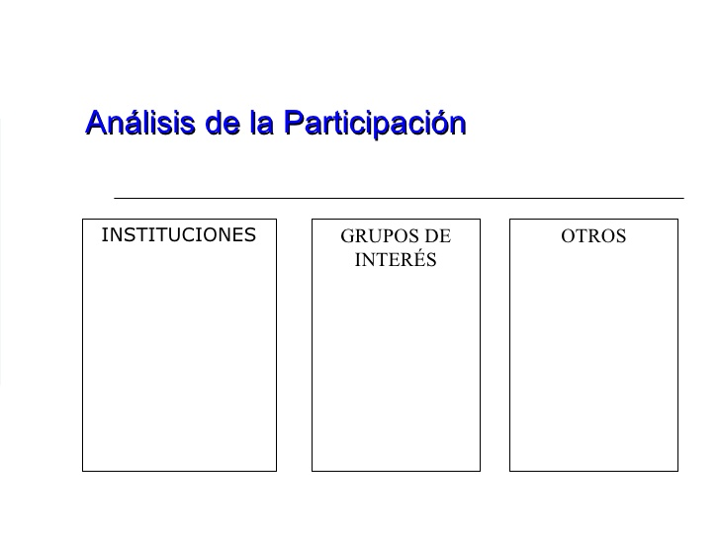
Maestría en Gestión Sustentable de Recursos Naturales

Slide 26
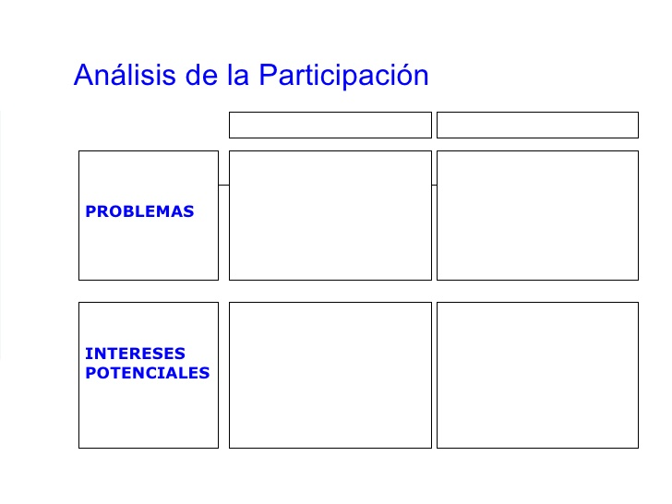
Maestría en Gestión Sustentable de Recursos Naturales

Slide 27
Maestría en Gestión Sustentable de Recursos Naturales

Slide 28
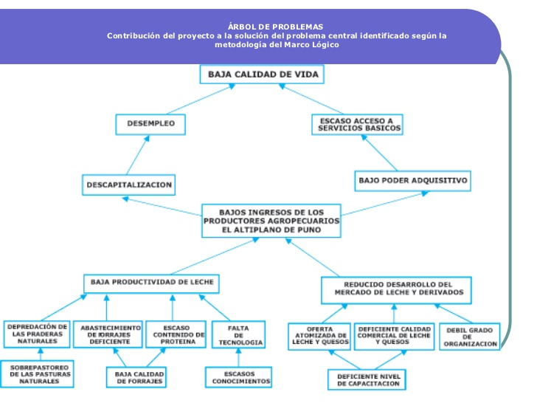
Maestría en Gestión Sustentable de Recursos Naturales

Slide 29
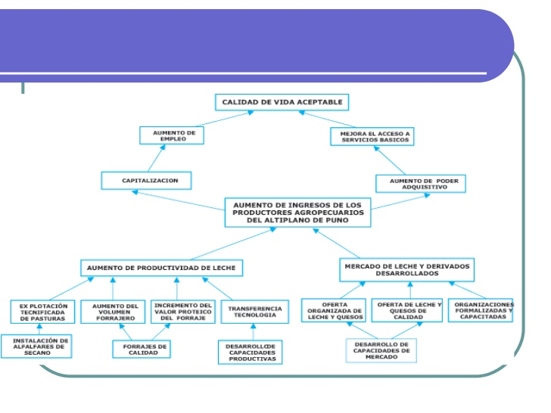
Maestría en Gestión Sustentable de Recursos Naturales

Slide 30
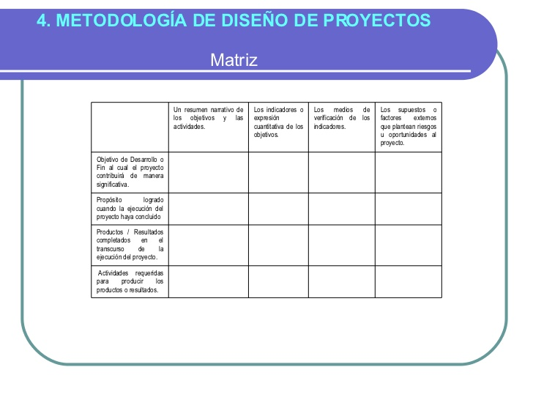
Maestría en Gestión Sustentable de Recursos Naturales

Slide 31
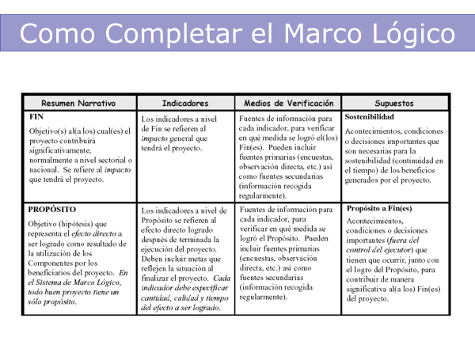
Maestría en Gestión Sustentable de Recursos Naturales

Slide 32
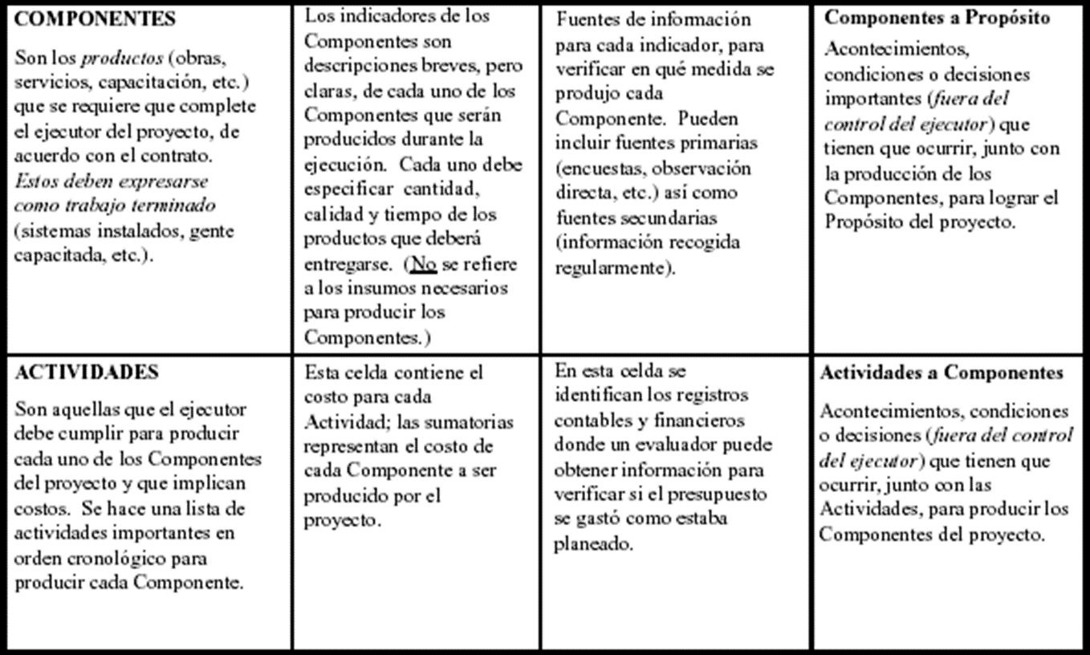
Maestría en Gestión Sustentable de Recursos Naturales

Slide 33
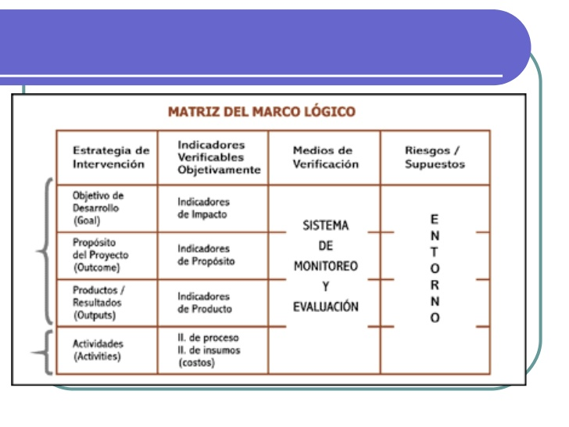
Maestría en Gestión Sustentable de Recursos Naturales

Slide 34
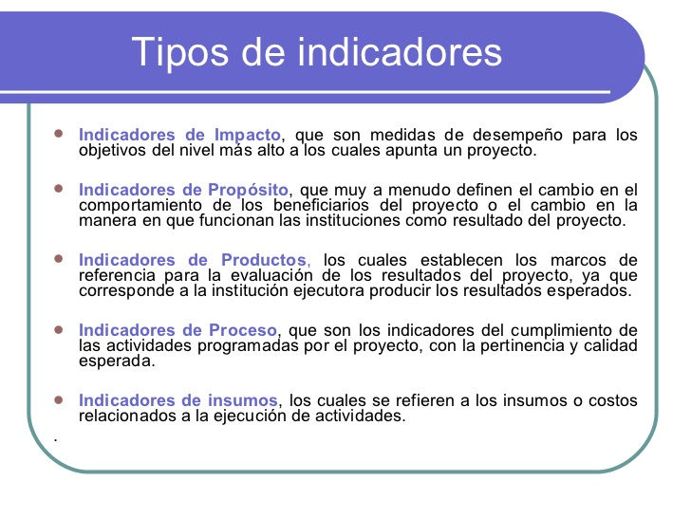
Maestría en Gestión Sustentable de Recursos Naturales

Slide 35
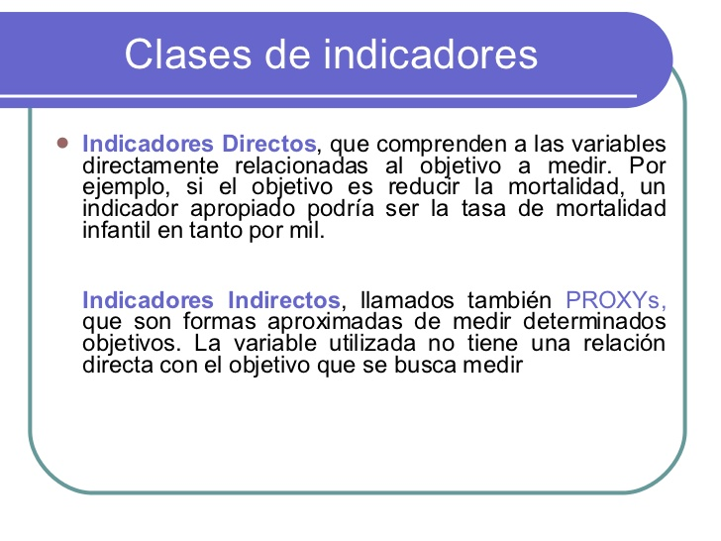
Maestría en Gestión Sustentable de Recursos Naturales

Slide 36
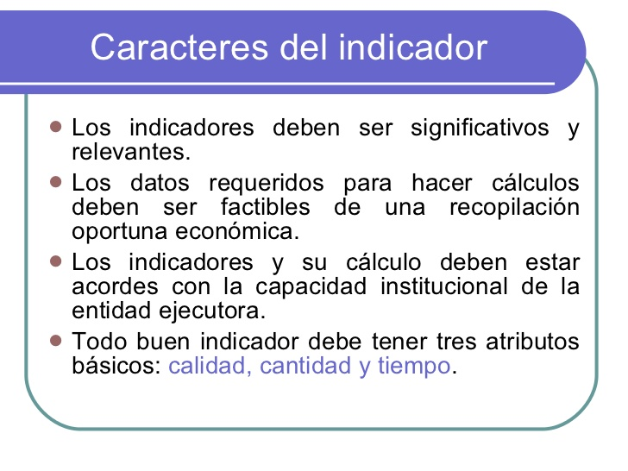
Maestría en Gestión Sustentable de Recursos Naturales

Slide 37
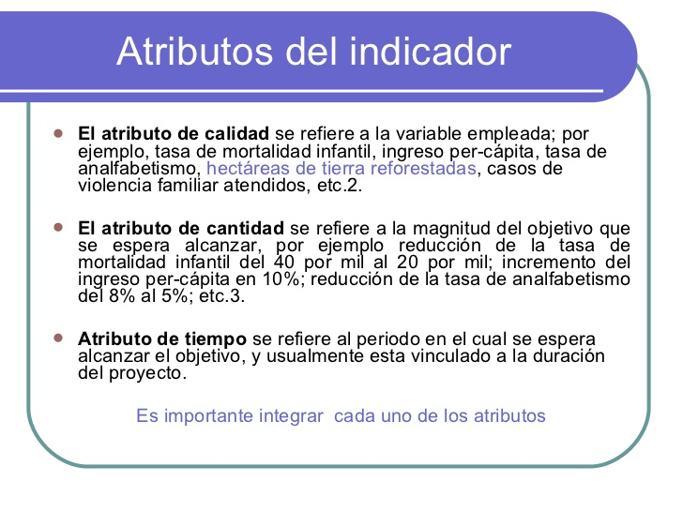
Maestría en Gestión Sustentable de Recursos Naturales

Slide 38
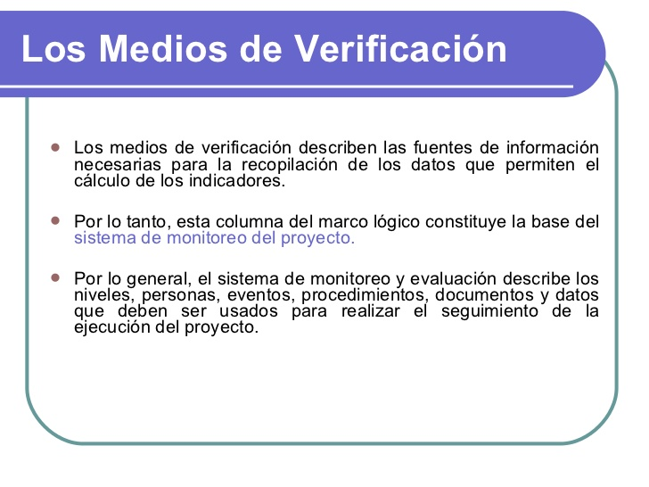
Maestría en Gestión Sustentable de Recursos Naturales

Slide 39
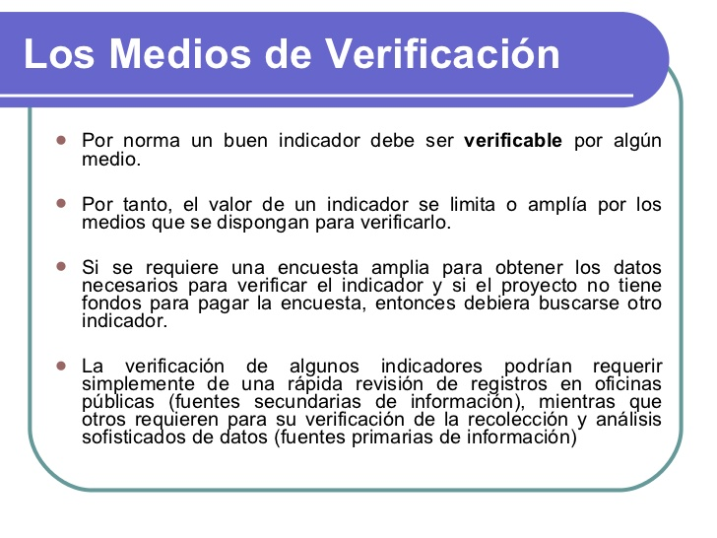
Maestría en Gestión Sustentable de Recursos Naturales

Slide 40
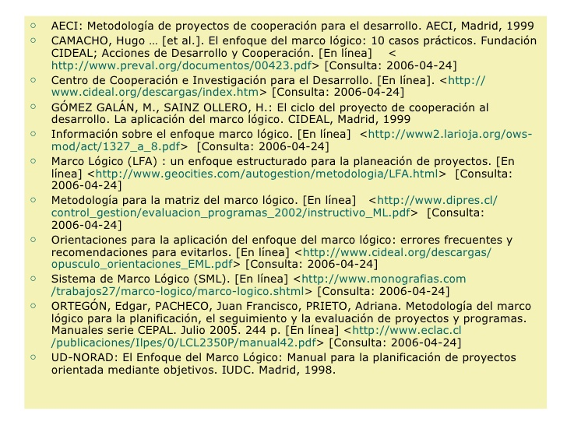
Maestría en Gestión Sustentable de Recursos Naturales

